Slide 1
深層強化学習 アルゴリズムの 特徴解析
ソフトウェアシステム研究グループ
B3 岡田 篤人

Slide 2
発表の流れ
はじめに
要素技術
実験
結果
まとめと今後の課題

Slide 3
発表の流れ
はじめに
要素技術
実験
結果
まとめと今後の課題

Slide 4
はじめに
近年ゲームをプレイしたり知的システムを構築するタスクで強化学習が注目されている
深層学習に強化学習を組み合わせたアルゴリズムが発表されて以降, 急速に発展している
Notes:
画像はDQNがAtariのゲームであるブロック崩しをプレイしている動画です。この画像のようにエージェントが球をしっかりと跳ね返していることが分かると思います

Slide 5
はじめに
学習を行う環境に外乱を加えるとエージェントは どのような振る舞いを見せるのか？
→様々な深層強化学習アルゴリズムで比較検討するために実験した
Notes:
これらの強化学習の様々なアルゴリズムについて、もっと複雑なゲームをプレイするなどのタスクはたくさん行われてきましたが、単純な環境に外乱を加えてその結果を各アルゴリズムで比較検討する研究はあまり行われてきませんでした。そこで今回の実験では様々なアルゴリズムについて外乱を加えた環境で比較検討をするための実験しました

Slide 6
発表の流れ
はじめに
要素技術
実験
結果
まとめと今後の課題

Slide 7
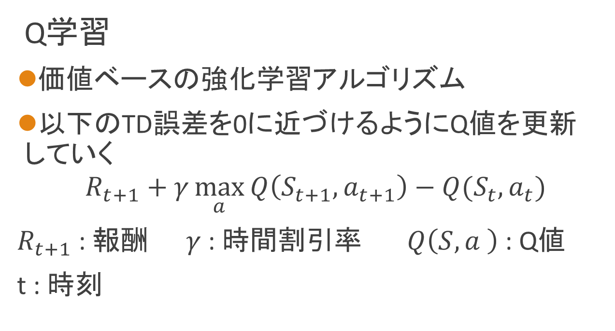
要素技術
Q学習
価値ベースの強化学習アルゴリズム
以下のTD誤差を0に近づけるようにQ値を更新 していく
$$R_{t+1}+γ\max_{a}{Q\left(S_{t+1},a_{t+1}\right)−Q(S_{t},a_{t})}$$
$R_{t+1}$: 報酬 $γ$ : 時間割引率 $Q\left(S,a \right)$ : Q値
t : 時刻
Notes:
以下の式で表されるTD誤差を0に近づけるようにQ値を更新していくことで状態に対するエージェントの行動を正しく決定できるようになる手法です。(式のR(t+1)は報酬と呼ばれエージェントが正しい行動を行ったという結果が観測された際にエージェントに与えられるもので教師あり学習における教師データのようなものです。)

Slide 8
要素技術
Deep Q-Network(DQN)
Q値の予測や更新にニューラルネットワークを 用いたアルゴリズム
ゲームを攻略するタスクの一部で人間のスコアを超える
Deep Q Networks (DQN) · Deep Reinforcement Learning (gitbooks.io)
Notes:
ゲームを攻略するタスクの一部で人間のスコアを超えて注目を集めました。以降様々なDQNの改良アルゴリズムが提案されるなど強化学習の分野に大きな発展をもたらしたアルゴリズムとなります。

Slide 9
要素技術
DQNの利点
学習が安定するために様々な工夫
状態が連続値を取っても, 学習が安定してメモリ消費も少ない
→Q学習の問題点を改善
Notes:
状態に対する行動のQ値をニューラルネットワークを用いることによって未知の状態が現れたとしても周りの状態から補完が出来るようになり、学習が安定しメモリ消費が少なくなります。このようにして…

Slide 10
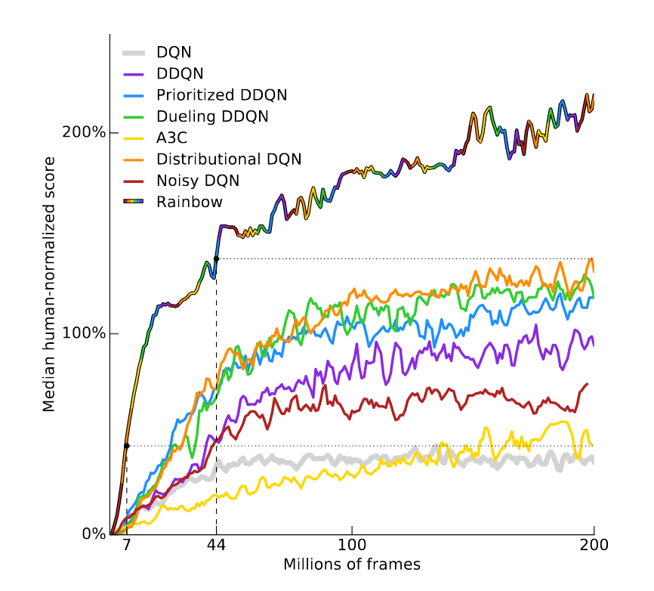
要素技術
Rainbow
７つのDQNの改良 アルゴリズムを 「全部のせ」した手法
Hessel, Matteo, et al. "Rainbow: Combining improvements in deep reinforcement learning." Thirty-second AAAI conference on artificial intelligence. 2018,Figure1
Notes:
右の図は57のAtariゲームのフレーム数に対するスコアを表した図になります。Rainbowが突出したスコアを記録していることが分かります。Rainbowに含まれるアルゴリズムとしては右の図の…この7つのアルゴリズムを組み合わせてRainbowのアルゴリズムとしています。

Slide 11
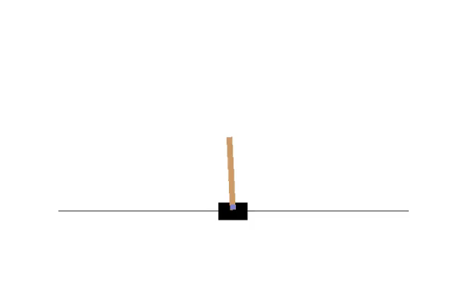
要素技術
CartPole
OpenAI Gymが提供する強化学習アルゴリズムの実行環境の1つ
倒立振子を倒さないように左右に動かすタスク
Notes:
右の動画は実際に200ステップ立ち続けるようにエージェントに学習させてCartPoleを左右に動かしている動画となります

Slide 12
発表の流れ
はじめに
要素技術
実験
結果
まとめと今後の課題

Slide 13
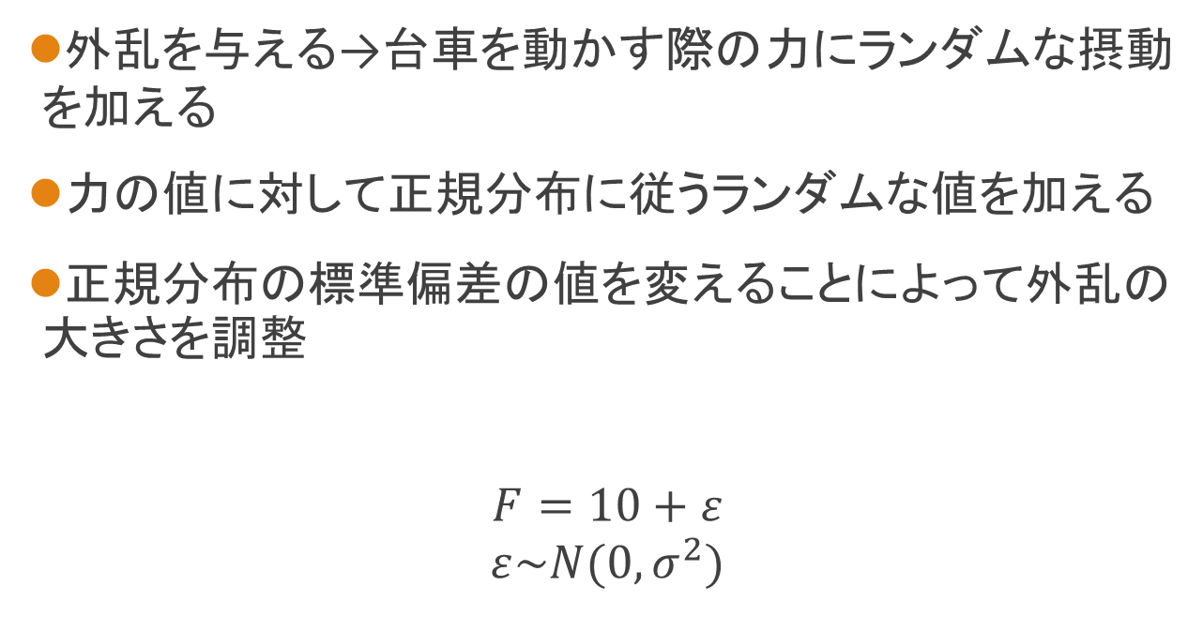
実験
外乱を与える→台車を動かす際の力にランダムな摂動を加える
力の値に対して正規分布に従うランダムな値を加える
正規分布の標準偏差の値を変えることによって外乱の大きさを調整
$$F=10+ε$$
$$ε\sim N(0, σ^{2})$$
通常のCartPole環境で設定されている力の値
Notes:
下の式を見てもらって、この10という値はもともとのCartPole環境で設定されている力の値ですがそこにεで表される正規分布に従う摂動を与えることによって外乱がある環境を実現しました。

Slide 14
実験
Rainbowで用いられるアルゴリズムのうちN-step learningとDistributional DQN以外の5つに対して 比較実験した
簡単のため入力は画像ではなくカートの位置, カートの速度, 棒の角度, 棒の角速度の4状態とした
Notes:
そしてこの外乱がある環境で

Slide 15
実験条件
入力サイズ | 4
隠れ層サイズ | 32
出力サイズ | 2
バッチサイズ | 32
累積報酬の時間割引率 | 0.99
最大ステップ数 | 200
最大エポック数 | 500
最適化手法 | AdadeltaまたはAdam
損失関数 | Huber

Slide 16
実験条件
195ステップ以上制御出来たらそのエポックは 成功として, 10エポック連続で成功させたら 学習成功とする
逆に最大エポック数500まで達しても10エポック連続で成功しなかったら学習失敗とする
これらの試行を各アルゴリズムに対して100回行った

Slide 17
発表の流れ
はじめに
要素技術
実験
結果
まとめと今後の課題

Slide 18
結果
力の摂動を変えた時の学習終了時のエポック数の推移
Notes:
横軸の値は摂動の正規分布の標準偏差となっていて、大きいほど外乱が大きくなっていることを表しています。縦軸は学習終了時のエポック数であり小さいほど学習が早く完了しているのでアルゴリズムの性能が良いことを表します。

Slide 19
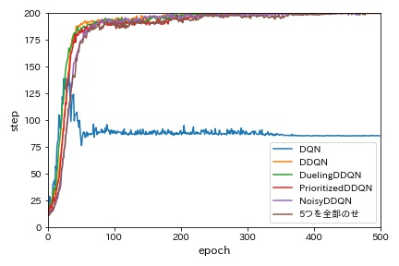
結果
通常のCartPole環境におけるエポック数に対する平均ステップ数の推移
Notes:
横軸はエポックであり縦軸は平均ステップ数を表します。ステップ数が上昇するスピードが速いほど早く学習していることを表しています。

Slide 20
結果
標準偏差が15の正規分布の値を摂動として加えた場合の学習失敗した数(100回中)
アルゴリズム | 失敗した数
DQN | 77
DDQN | 46
DuelingNet + DDQN | 57
Prioritized Experience Replay + DDQN | 65
NoisyNet + DDQN | 78
5つを全部のせ | 28

Slide 21
結果
DQNは他のアルゴリズムと比べて正しく学習 されていない
DDQN単体の方が学習速度が速いが, 5つを全部のせしたアルゴリズムの方が外乱を大きくしたときの学習の安定性が大きい

Slide 22
発表の流れ
はじめに
要素技術
実験
結果
まとめと今後の課題

Slide 23
まとめ
改良アルゴリズムは学習が安定する傾向にある
標準偏差が10から15あたりで学習自体が難しくなっている
Notes:
具体的にはRainbowのアルゴリズムはハイパーパラメータに対して非常に敏感なので、パラメータの調整が上手くいってなかったなどの要因が考えられます

Slide 24
今後の課題
今回実装できなかったRainbowに含まれる アルゴリズム(N-step learning, Distributional DQN)を実装してそれらについての比較実験をする
CartPole環境以外でのアルゴリズムの比較検討

Slide 25
ご清聴ありがとうございました

Slide 26
要素技術
DQNの工夫
Experiment Replay : 状態や行動をメモリからランダムに取り出すことによって相関が高い内容を連続して学習することを防ぐ
Fixed Target Q-network : 行動を決定するネットワークと行動価値を更新するためのネットワークを分ける
Notes:
DQNの工夫として主に4つあり

Slide 27
要素技術
DQNの工夫
Reward Clipping : 報酬を-1, 0, 1のいずれかにする
Huber loss : 学習の際の誤差関数にHuber関数を用いる
Notes:
Reward Clippingは報酬を-1, 0, 1のいずれかにすることですべてのゲームで同じハイパーパラメータで実装できるようにしています。

Slide 28
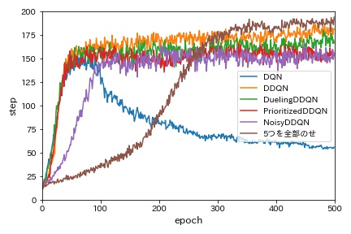
結果
通常のCartPole環境におけるエポック数に対する平均ステップ数の推移
Notes:
横軸はエポックであり縦軸は平均ステップ数を表します。ステップ数が上昇するスピードが速いほど早く学習していることを表しています。

